Slide 1
Введение в машинное обучение
Семен Косяченко

Slide 2
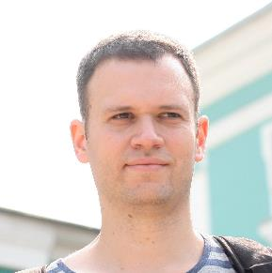
Кто говорит
Опыт:
Наука
Маркетинг
Максимальный охват / Gazprom Media
Рекомендательные системы / News360
Прогнозирование оттока / Lanit
Промышленность / Цифровая Индустриальная платформа
ML/DL
Имитационное моделирование
Задачи оптимизации большой размерности (MILP, QP)
Оптимизация цепочек поставок / Ozon
Семен Косяченко
к.т.н.
Руководитель отдела анализа данных и исследований

Slide 3
Чего мы хотим?
Хотим иметь кругозор для работы с DS специалистами (ML/DL/AI инженеры)
Хотим общаться с ML специалистами на одном языке
Понимать что происходит в системе, кот включает в себя ML сервисы Реагировать на изменения в ML проекта
Уметь тестировать ML системы
Эффективно работать с коллекциями в python
Notes:
Подумайте
Что не хотим

Slide 4
Как будем оценивать
6 домашних заданий
Каждое оценивается от 0% до 100%
Суммарно надо набрать не менее 70%

Slide 5
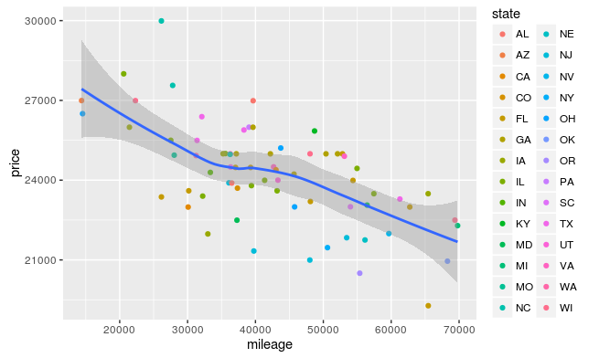
Что делают ML модели
Notes:
Пример про авто

Slide 6
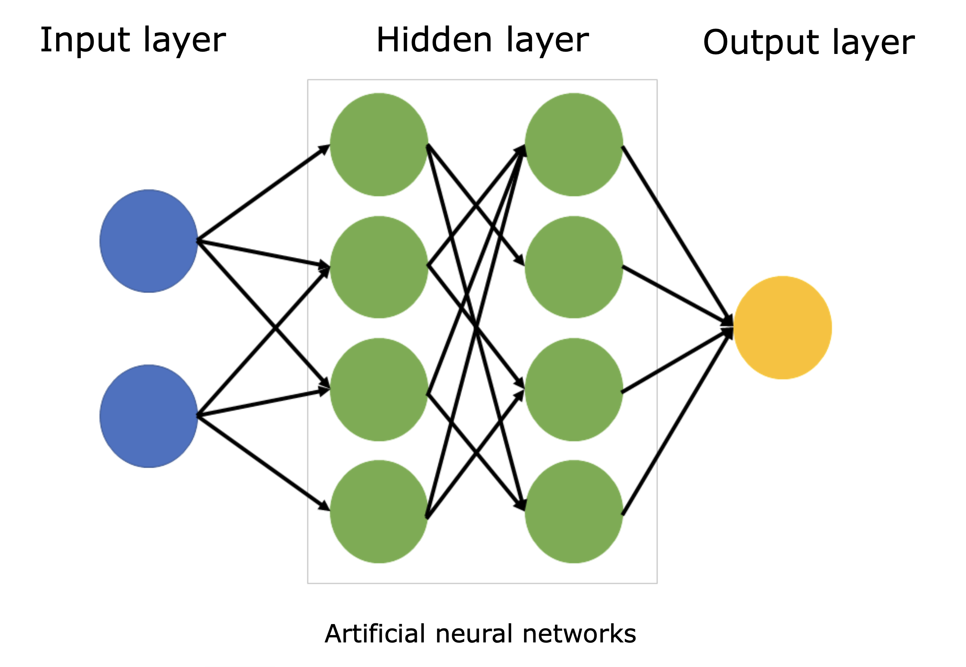
Что решают DL модели

Slide 7
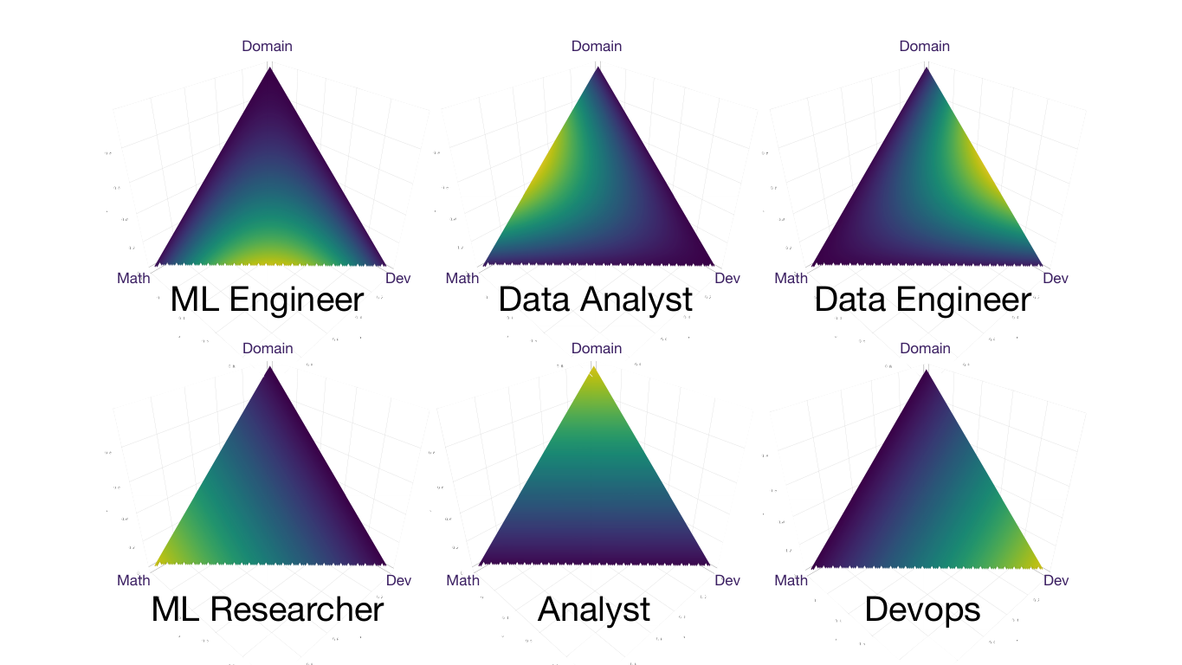
Роли

Slide 8
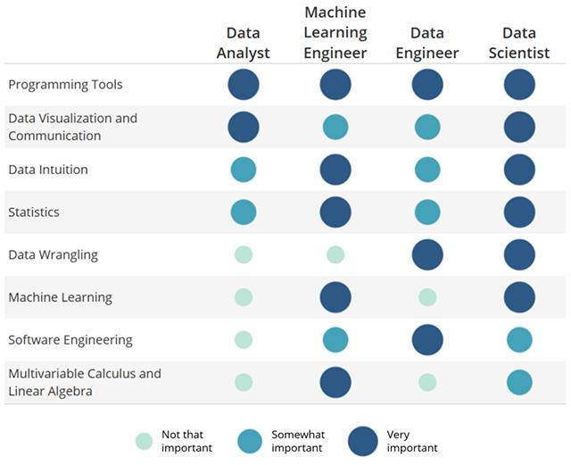
Роли

Slide 9
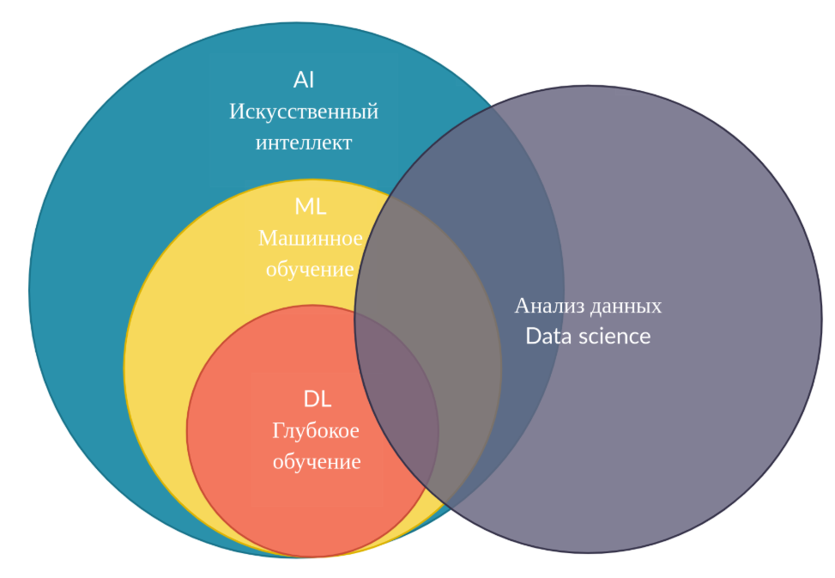
Что такое обучение
Искусственный интеллект - это способ заставить компьютер решить определенную задачу без описания явного алгоритма решения задачи через имитацию естественных и биологических процессов..

Slide 10
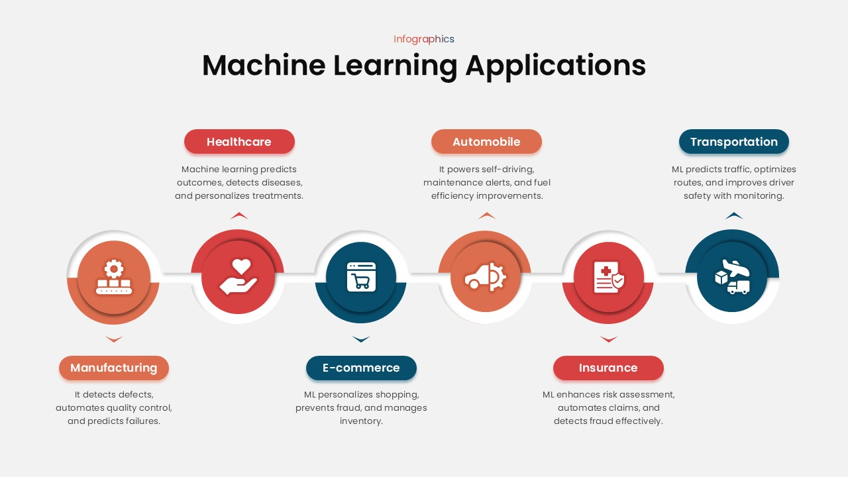
Какие проблемы решает ML
Мошенничество; оценка кредитоспособности; анализ больших объёмов транзакций
Ошибки диагностики; выбор оптимального лечения; прогнозирование рисков

Slide 11
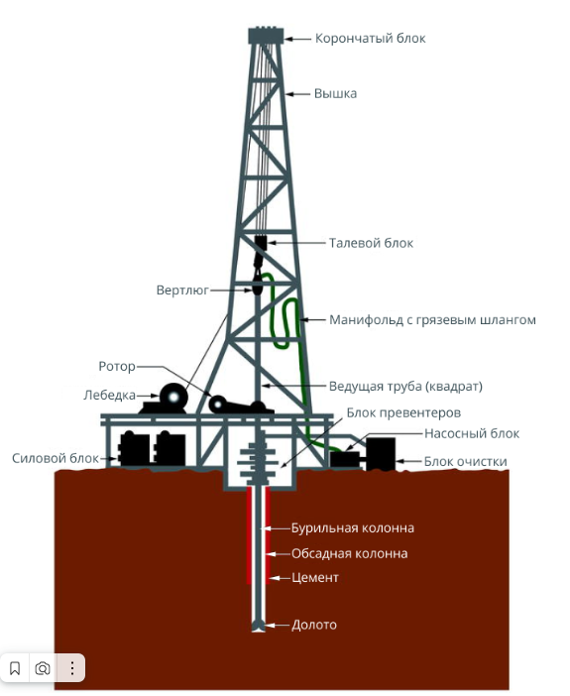
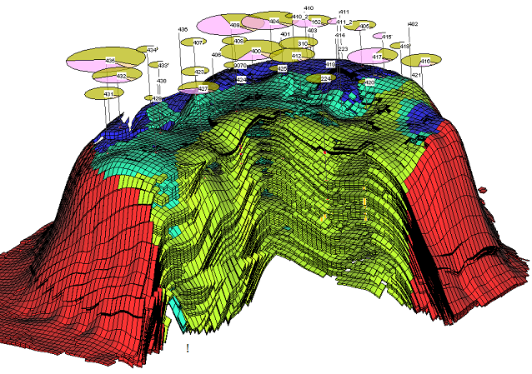
Какие проблемы решает ML
Ошибки диагностики; выбор оптимального лечения; прогнозирование рисков
Ошибки диагностики; выбор оптимального лечения; прогнозирование рисков

Slide 12
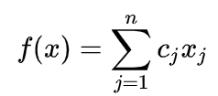
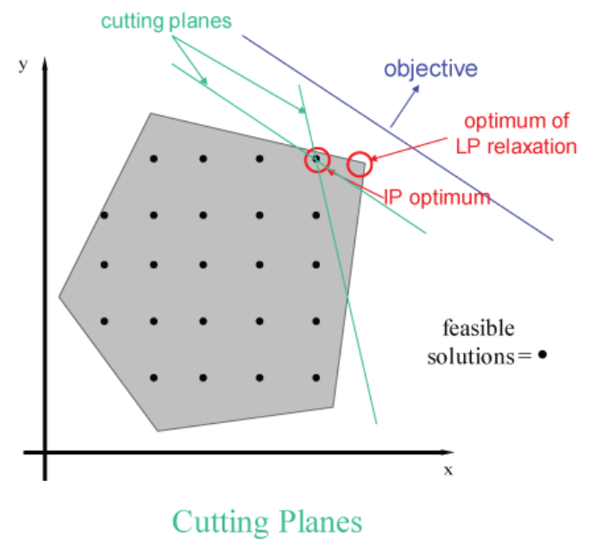
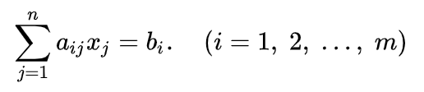

Какие проблемы решает ML
Каноническая постановка задачи:
Максимизировать:
Ограничения:
Кажется что все просто, но, что если
Переменных и ограничений > 1_000_000
Нужно решать 5_000 задач за 1 минуту

Slide 13
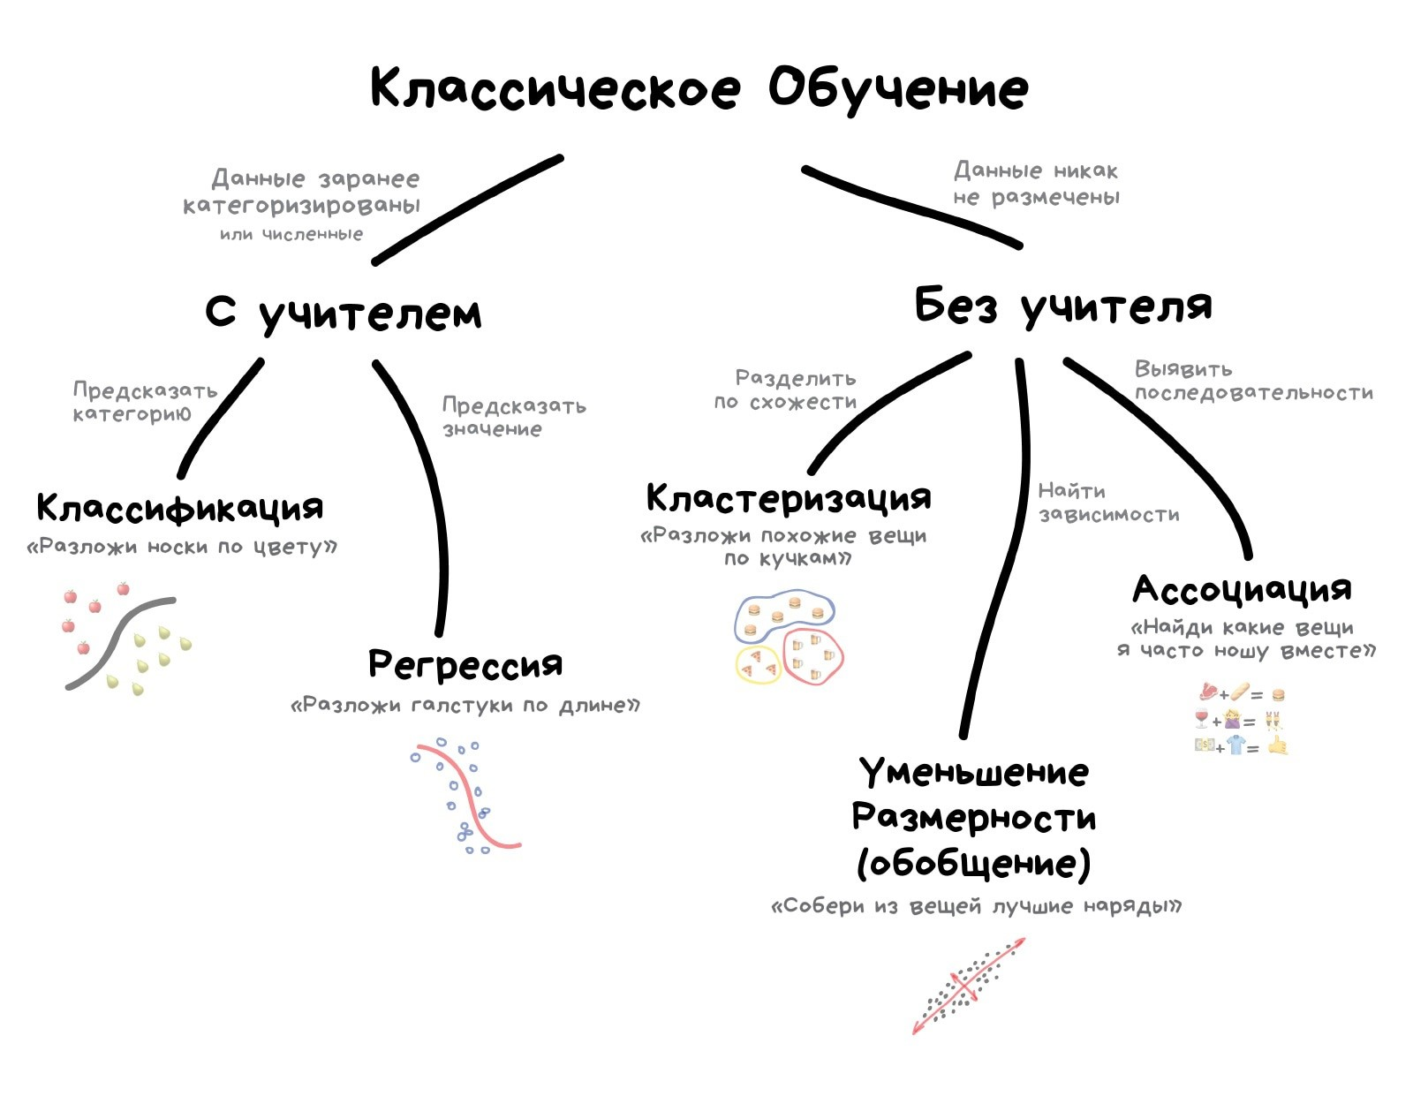
Обучение с учителем / без учителя
Notes:
Пример выявить аномалии – можно с учителем можно без учителя

Slide 14
Регрессия
Notes:
Регрессия - это задача машинного обучения с учителем, которая заключается в предсказании некоторой непрерывной величины.
Для использования регрессионных моделей нужно, чтобы в датасете были характеристики объектов и “правильные” значения целевой переменной.
Примеры регрессионных задач - предсказание цены акции, оценка объекта недвижимости.
Задача регрессии основывается на предположении, что значение целевой переменной зависит от значения признаков.
В качестве регрессионных моделей часто берут аналитические функции, например, линейную

Slide 15
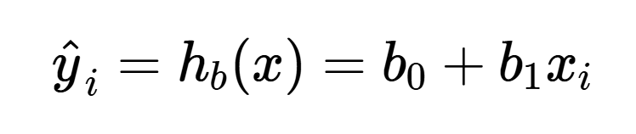
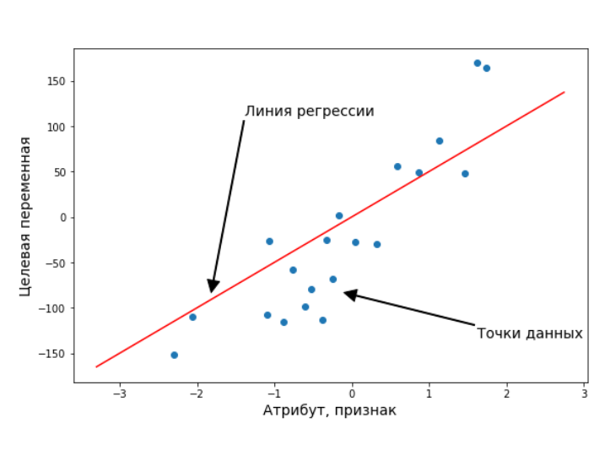
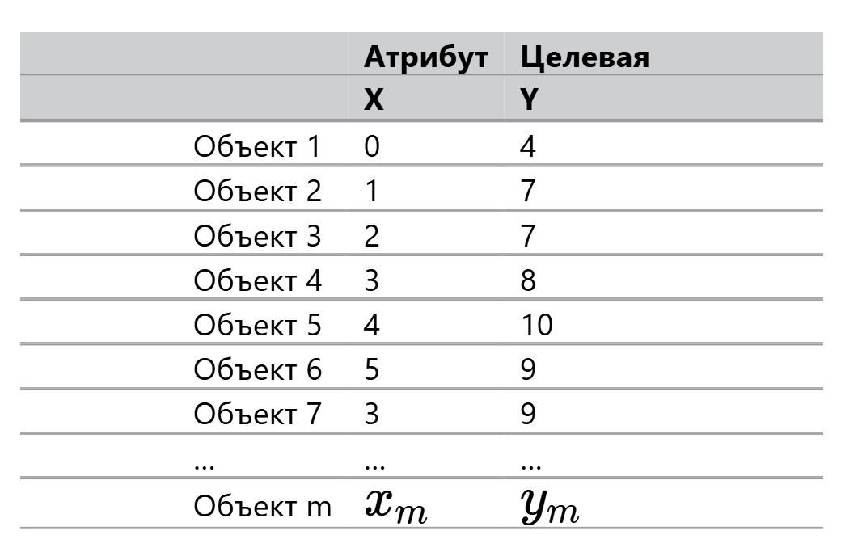
Регрессия. Линейная модель
Notes:
В качестве регрессионных моделей часто берут аналитические функции, например, линейную
Гипотеза: зависимость оценивается y=ax+b,
Линейный случай, подбираем a и b, помните как подбирать

Slide 16
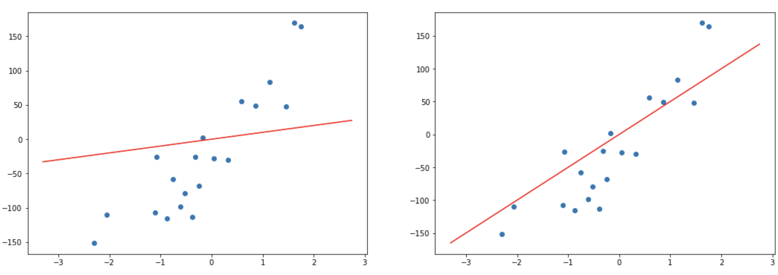
Регрессия. Линейная модель. Фунуция ошибки

Slide 17
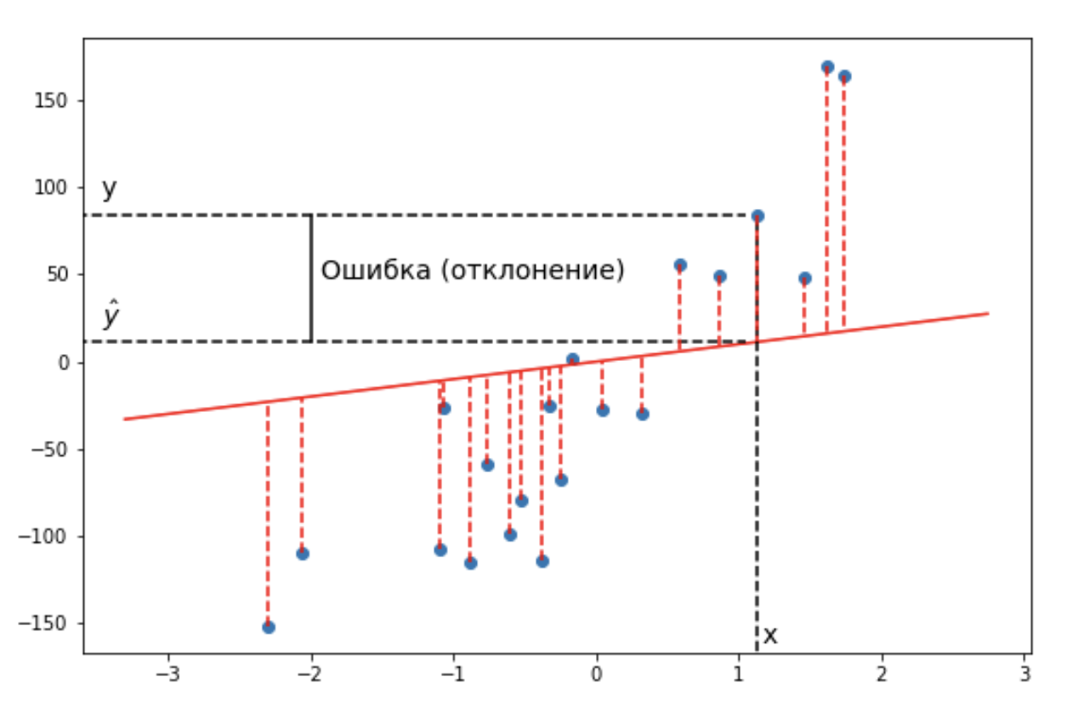
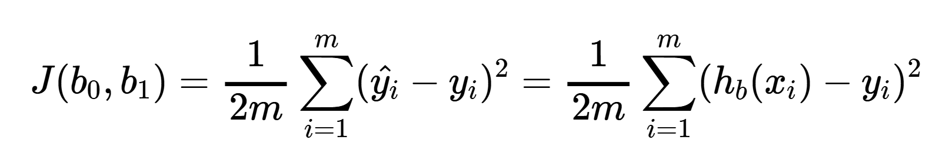
Регрессия. Линейная модель. Фунуция ошибки

Slide 18
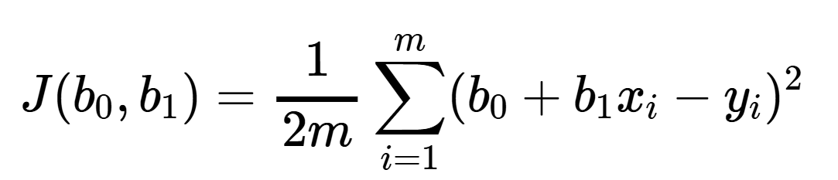
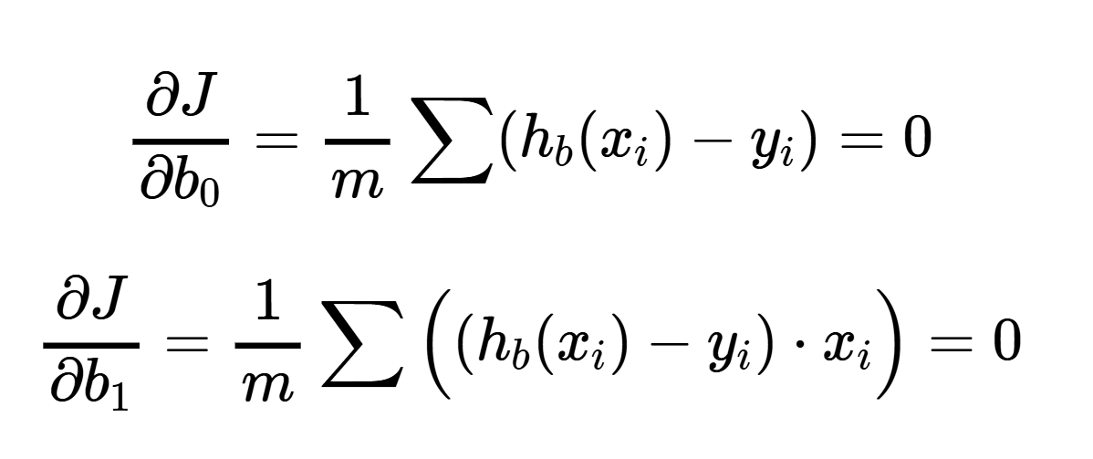
Регрессия. Линейная модель. Фунуция ошибки
Notes:
Не всегда можно аналитически, поэтому используем метод градиентного спуска

Slide 19
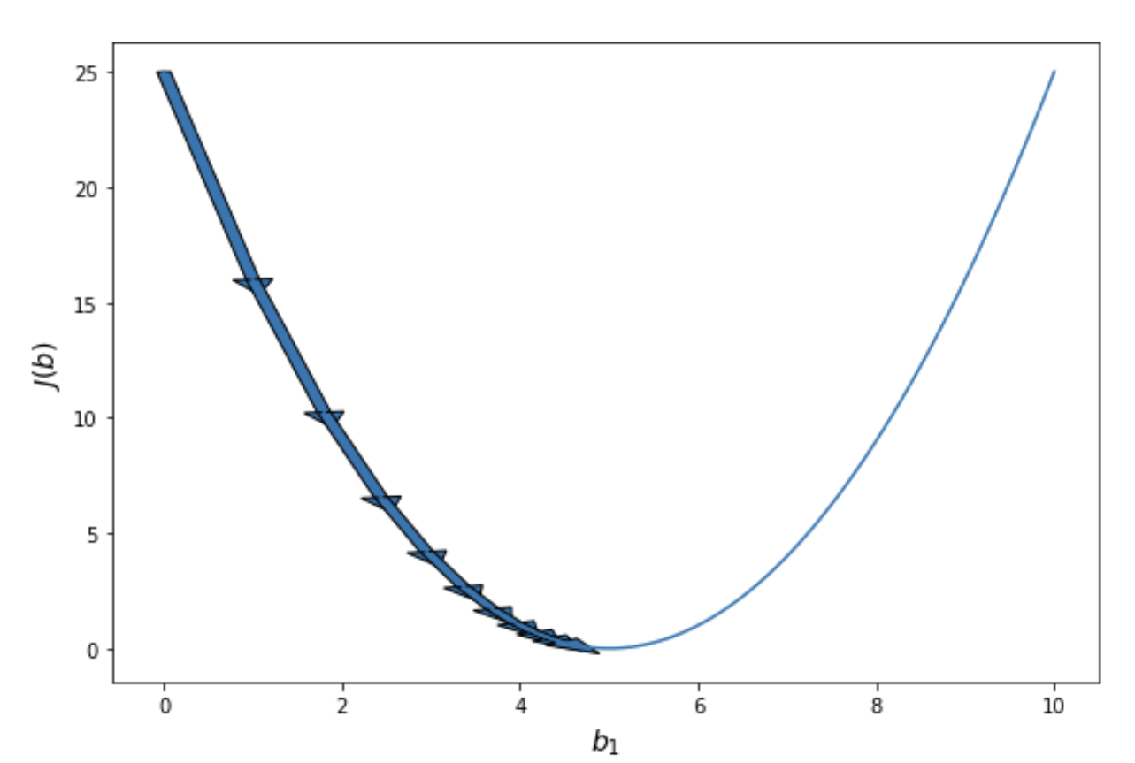
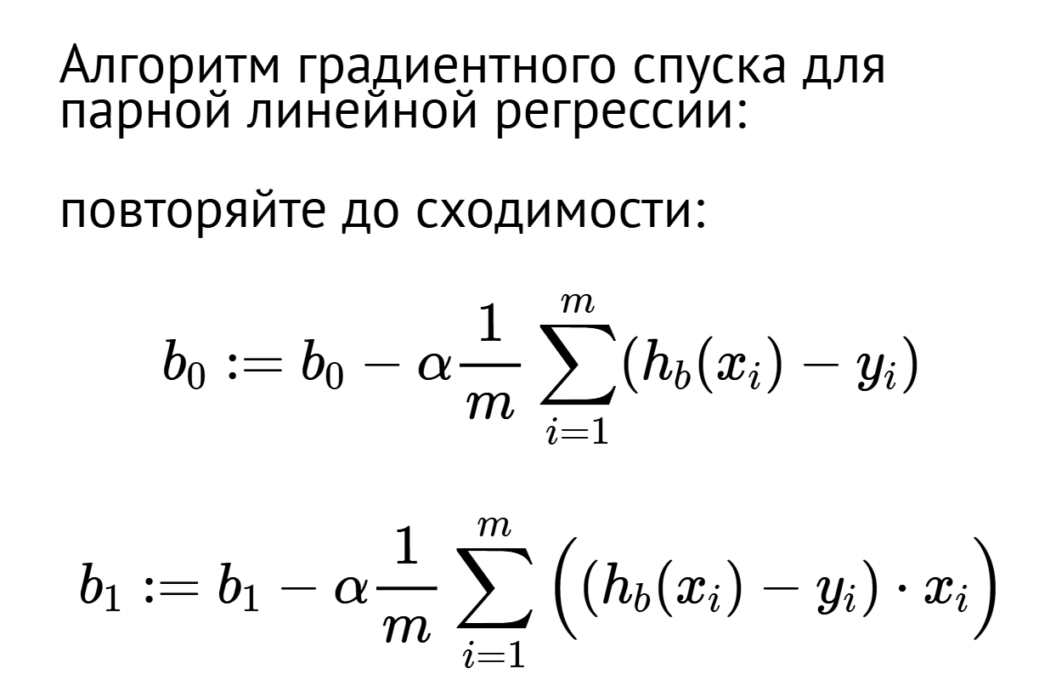
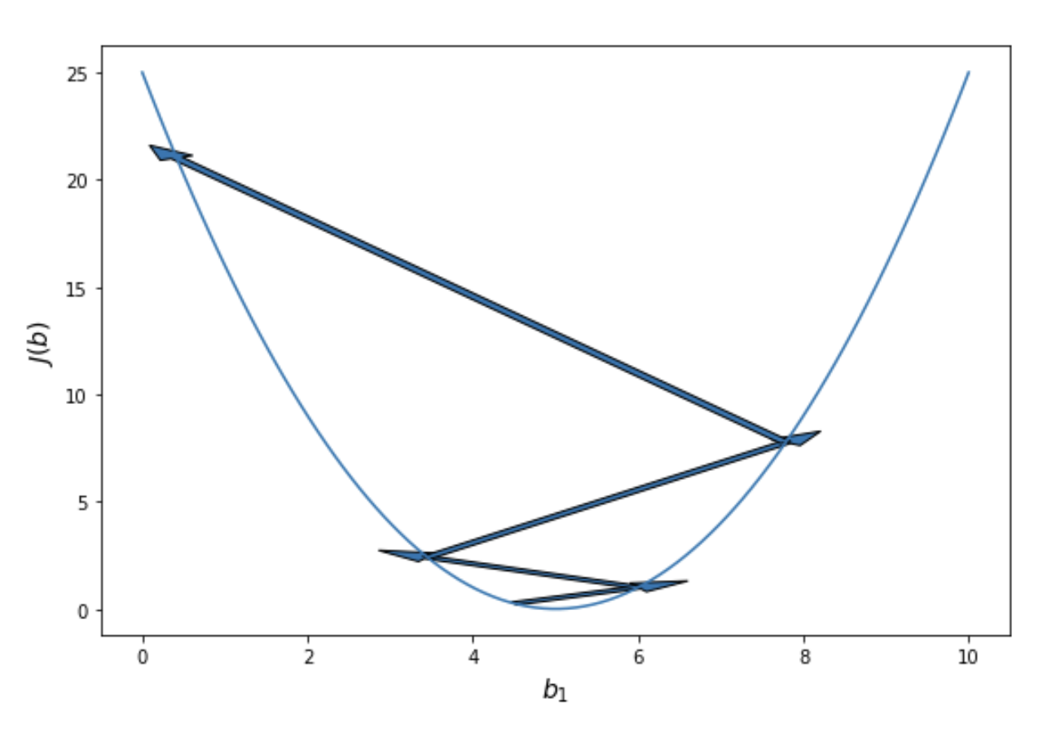
Регрессия. Метод градиентного спуска
Notes:
Не страшно если не понимаете, будем пробовать на уроке

Slide 20

Регрессия. Линейные модели
Notes:
Что тут дела?
Полиноиальная модель
Можно ли обойтись линейной моделью?
Эксель включаем
Но вообще говоря это тяжелое творчество, лучше использовать нелинейные модели

Slide 21
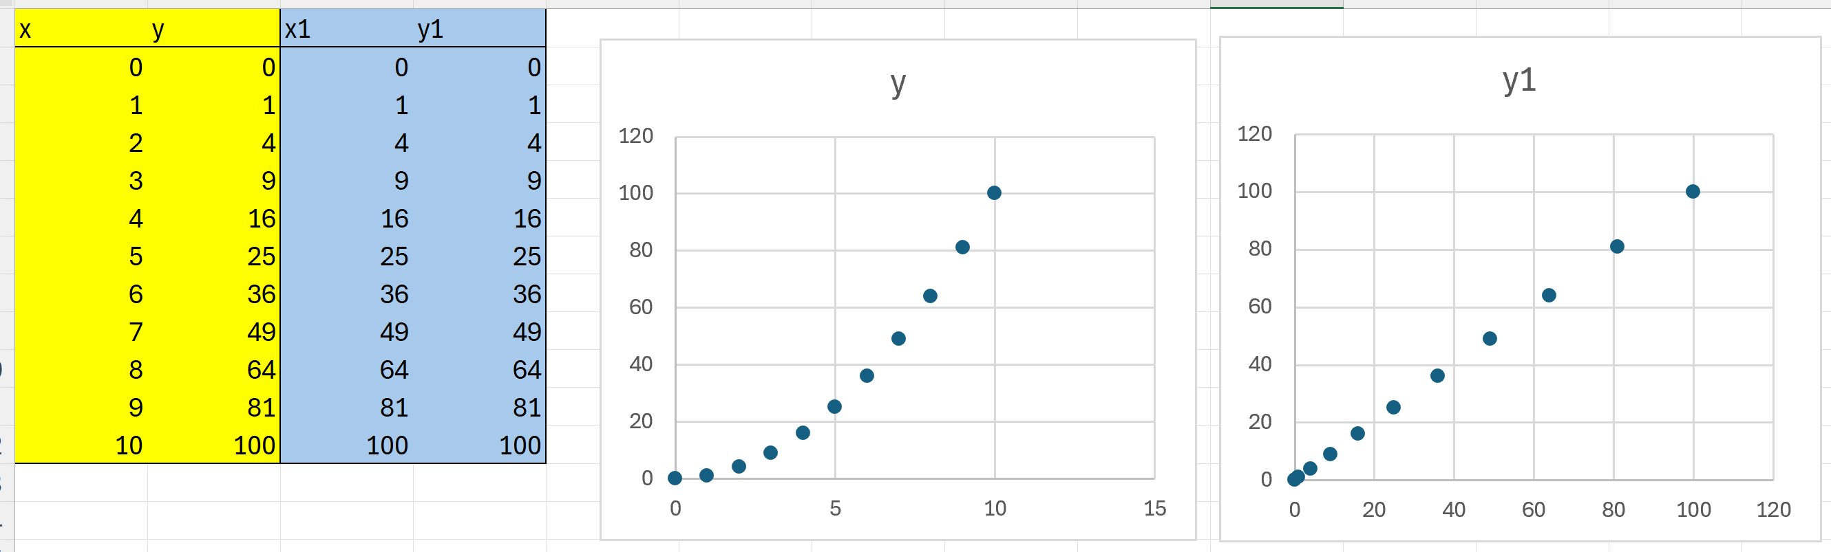
Регрессия. Линейные модели +
Notes:
Что тут дела?
Полиноиальная модель
Можно ли обойтись линейной моделью?
Эксель включаем
Кажется что линейный модели плохи, но на самом деле используются очень часто
Они объяснимы
Стабильны
Там где зашумленные данные
Но вообще говоря это тяжелое творчество, лучше использовать нелинейные модели

Slide 22
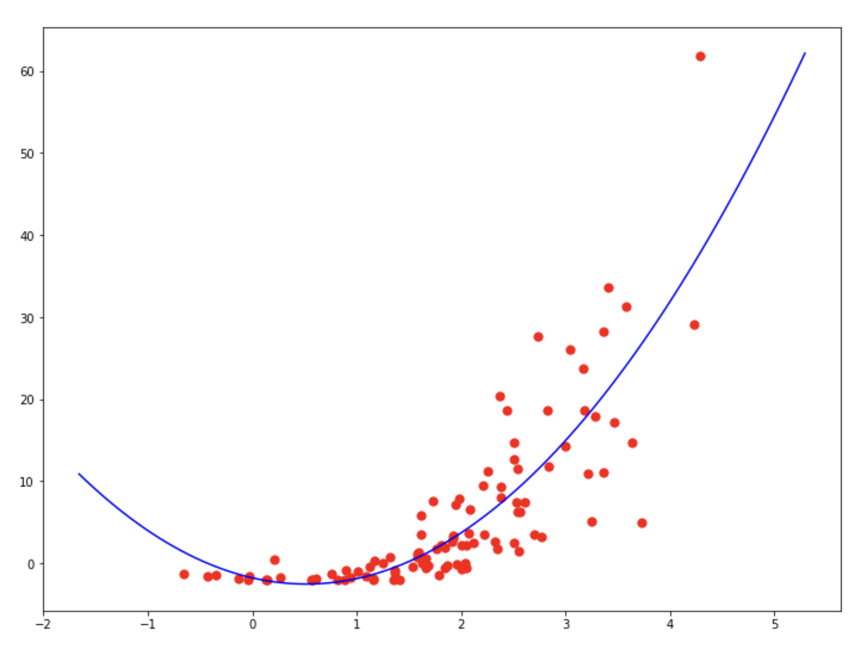
Регрессия. Полиномиальные модели
Notes:
Полиномы

Slide 23
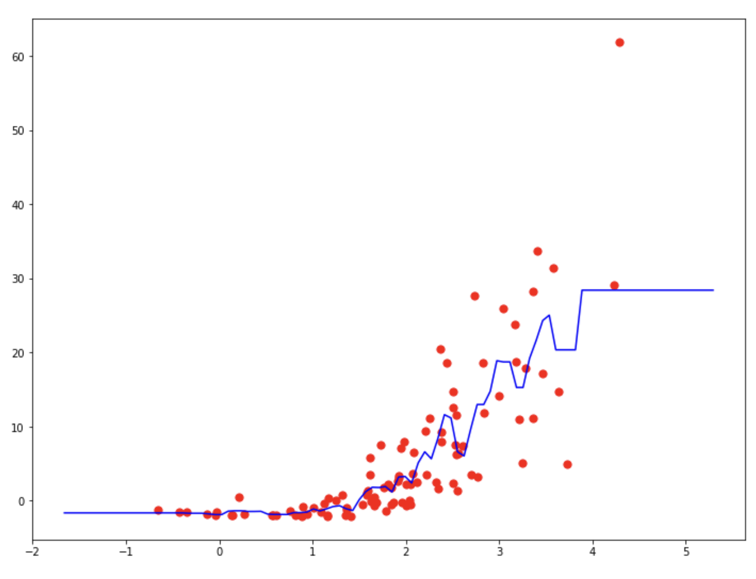
Регрессия. Ближайшие соседи
Notes:
Что тут дела?
Полиноиальная модель
Можно ли обойтись линейной моделью?
Эксель включаем
Но вообще говоря это тяжелое творчество, лучше использовать нелинейные модели

Slide 24
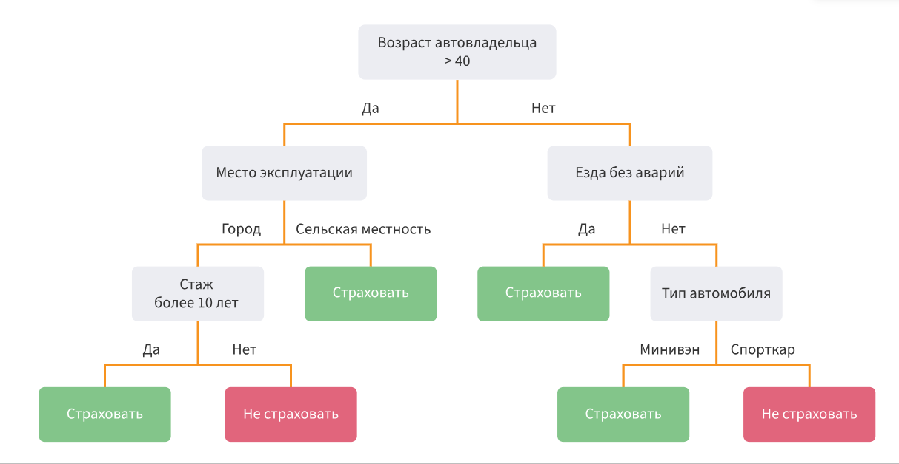
Регрессия. Дерево решений
Вероятность возврата кредита
99%
98%
99%
81%
99%
91%
Notes:
- Как строиться дерево решений поговорим позже
‘это можно решат
как задачу классификации

Slide 25
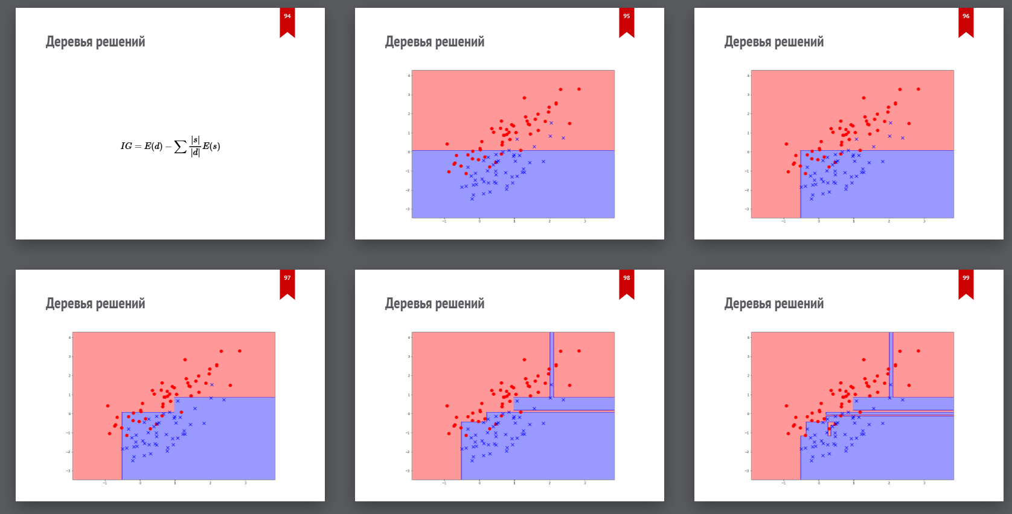
Регрессия. Дерево решений
Notes:
Как происходит ветвление:
На каждом шаге ветвления пытаемся минимизировать некоторую ф-ию качества L
Идеально когда листы внутри каждого сплита - константны

Slide 26
Регрессия. Ансамбль моделей
лес
Notes:
Ансамбль в чем приемущества

Slide 27
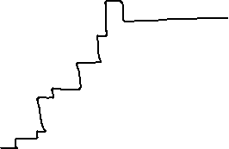
Регрессия. Дерево решений
Notes:
Дерево решений

Slide 28
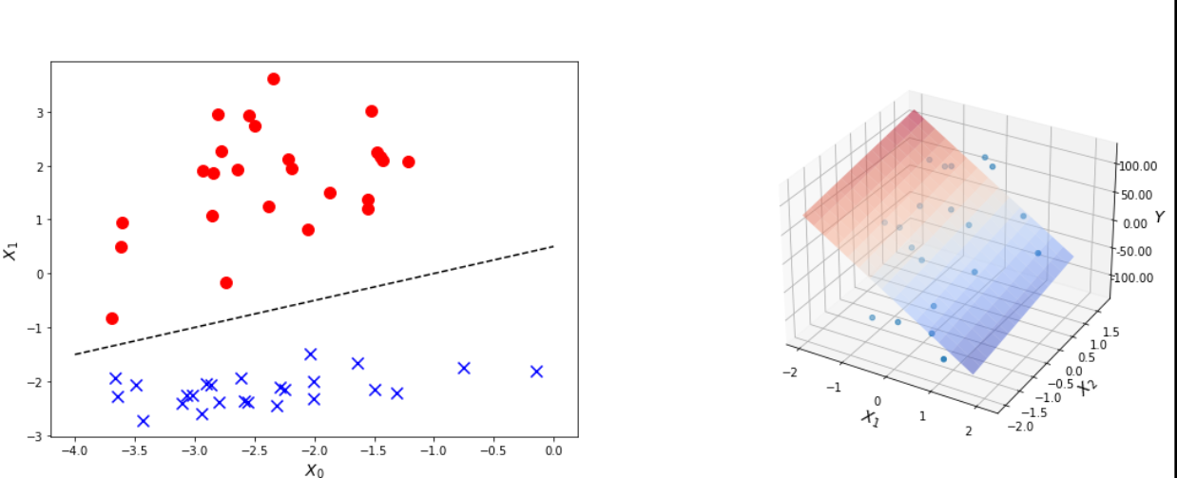
Классификация. Линейные модели
X — множество объектов
Y — множество ответов y :
X → Y — неизвестная зависимость (target function) Дано: {x1 , . . . , xℓ } X — обучающая выборка ⊂ (training sample) yi = y (xi ), i = 1, . . . , ℓ — известные ответы
Notes:
Мультиклассовая
бинарная

Slide 29
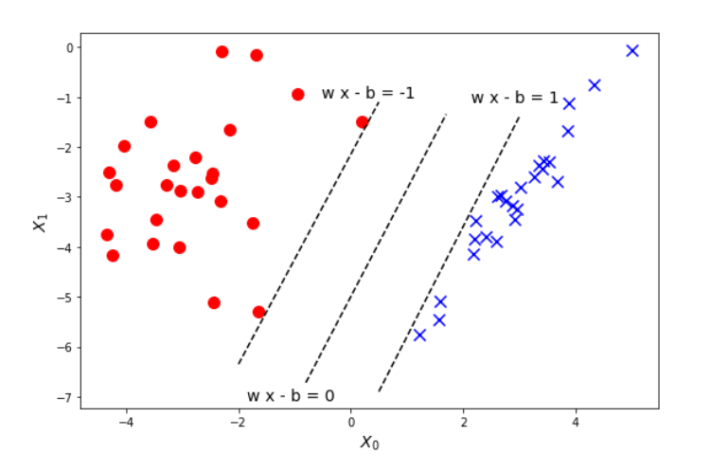
Классификация. Метод опорных векторов

Slide 30
Регрессия. Дерево решений
Notes:
- Как строиться дерево решений поговорим позже
‘это можно решат
как задачу классификации

Slide 31
Обучение без учителя
Notes:
+ Поиск аномалий
Когда нужно? Когда нет размеченных данных, размечать дорого и долго

Slide 32
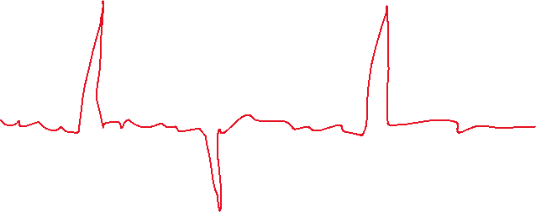
Обучение без учителя. Поиск аномалий
Notes:
Аномалии и новелти

Slide 33
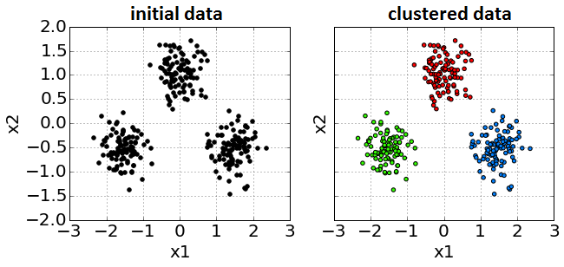
Обучение без учителя. Поиск аномалий
Notes:
Аномалии и новелти

Slide 34
Практика
Где соревнуются:
- Kaggle
- DrivenData
- Zindi
Готовые модели:
Kaggle
TensorFlow Hub
PytorchHub
HuggingFace
Датасеты:
Kaggle
OpenML
UCI Machine Learning Repository
HuggingFace storage

